Slide 1

БИОЛОГИЯ
11 КЛАСС
ТЕМА
Экскурсия по особо охраняемым территориям
флоры и фауны.

Slide 2
Трудно переоценить роль заповедников, природных парков, заказников, питомников по сохранению флоры и фауны Узбекистана. В Узбекистане существует достаточно широкая сеть охраняемых территорий, охватывающая множество биоценозов и экосистем.

Slide 3
Природа Узбекистана необычайно разнообразна и представлена горными системами Тянь-Шаня и Гиссаро-Алая, степями, пустыней Кызылкум, тугайными и арчовыми лесами.
Фауна Узбекистана насчитывает более 600 видов позвоночных ,из них 97 видов млекопитающих, 424 видов птиц, 58 видов рептилий. Флора Узбекистана представлена более 4100 видами высших растений. Часть редких животных так же можно наблюдать в экоцентре «Джейран», Зерафшанском, Нуратинском, Амударьинском, Сурхандарьинском заповедниках. Здесь ведется работа по репродукции редких животных: баранов Северцева, винторогих козлов (мархуров), джейранов (степная антилопа), лошадь Пржевальского, куланов, дрофа-красотка.
Охраняемые природные территории также служат естественной базой для научных исследований и наблюдений.
Природные красоты заповедников, национальных парков во всем мире привлекают миллионы экотуристов и любителей природы.

Slide 4
Чаткальский горно-лесной государственный заповедник;
- Гиссарский горно-арчевый государственный заповедник;
- Нуратинский горно-орехоплодный государственный заповедник;
- Сурханский горно-лесной государственный заповедник;
- Зарафшанский долинно-тугайный государственный заповедник;
- Кызылкумский тугайно-песчанный государственный заповедник;
- Зааминский горно-арчевый государственный заповедник;
- Китабский геологический государственный заповедник;
- Нижне-Амударьинский государственный биорезерват.

Slide 5
12 государственных заказников (Денгизкуль, Октау, Кара-Кир, Арнасайский, Сайгачий, Судочье, Мубарекский, Карнабчуль, Кошрабат, Нурабад, Кумсултан, Хадича)

Slide 6
Чаткальский заповедник
Чаткальский государственный биосферный заповедник — горно-лесной заповедник в Узбекистане в Ташкентской области, в западных отрогах Чаткальского хребта, входящего в горную систему Тянь-Шаня.
Чаткальский государственный биосферный заповедник был организован в 1947 году
Заповедник имеет территорию площадью 35255 га и состоит из обособленных участков: Башкызылсайского и Майдантальского, находящихся в настоящее время на территории Угам-Чаткальского государственного природного национального парка республики Узбекистан — Западная и Восточная территории. В настоящее время вошел в состав национального парка, как его заповедные ядра
Западная территория заповедника находится на юго-западных склонах горы Кызылнура (3267 м).
В урочищах Учхат, Полатхан, Большой и Малый Майдантал расположен экспериментальный воспроизводственный участок. В 1951 году из состава заповедника было изъято урочище Шавассай.

Slide 7
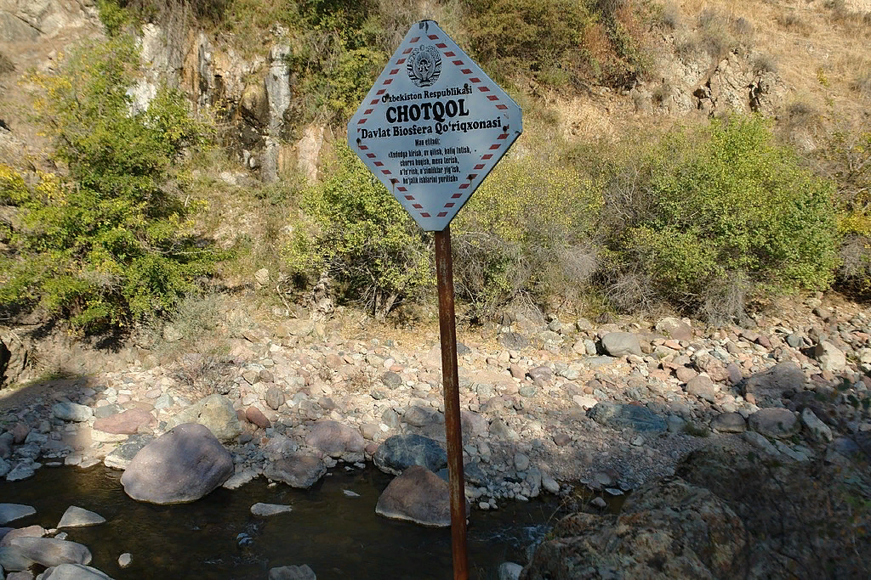
Объявление о входе на территорию заповедника

Slide 8
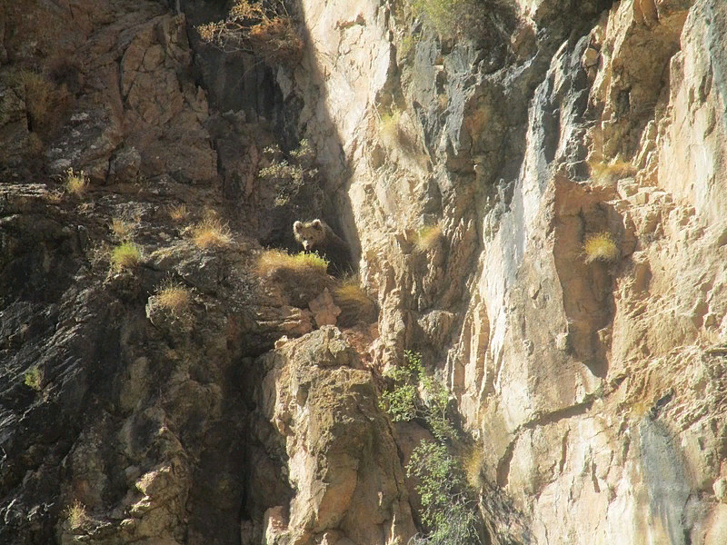

Slide 9
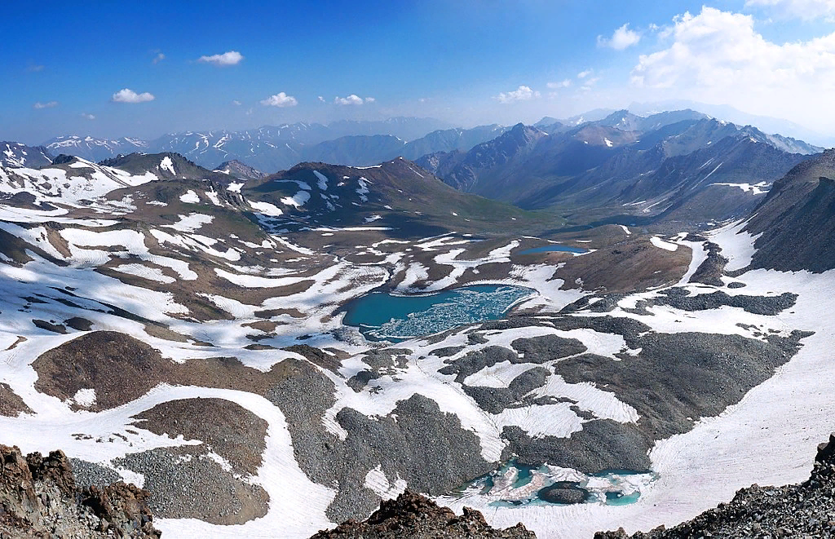

Slide 10
Гиссарский государственный горно-арчовый заповедник (узб. Hisor davlat qo‘riqxonasi) — заповедник расположенный в Кашкадарьинской области Узбекистана. Образован объединением Кызысуйского горно-арчового заповедника с Миракинским.

Slide 11
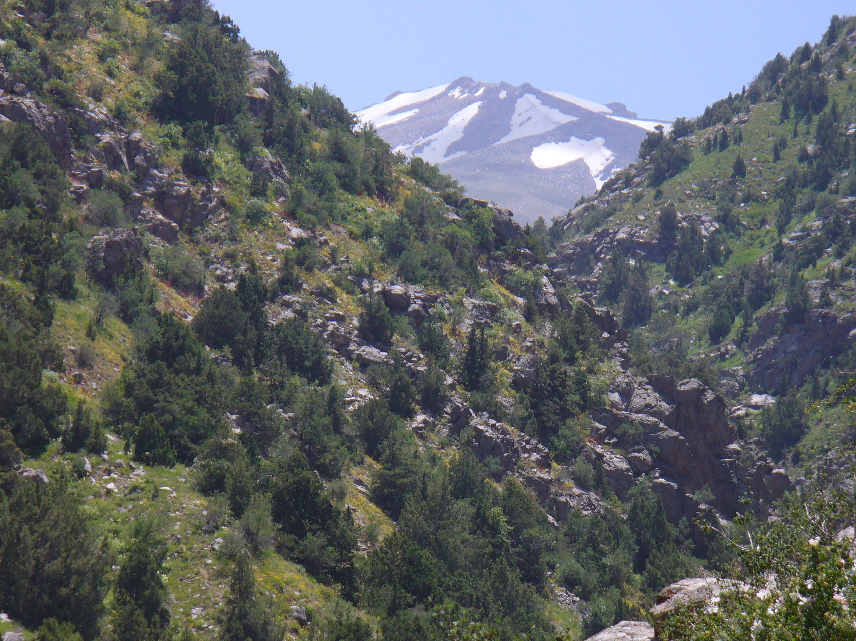

Slide 12
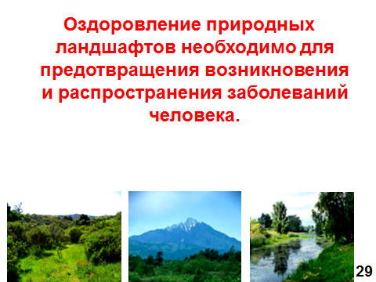

Slide 13
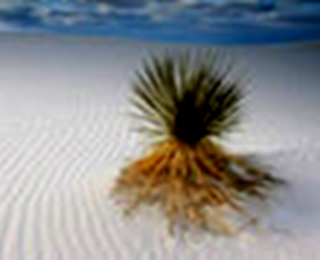
Закрепление знаний
Повторить параграф 33-35

